Slide 1

Üzleti analitika
Exceltől a PowerBI-ig

Slide 2
Tematika
Excel adatelemzés
PowerBI

Slide 3
Excel adatelemzés

Slide 4
Excel miért fontos?
A legelterjedtebb adatelemző eszköz.
Elsősorban struktúrált, 2 dimenzós - táblázatos - adatok esetén hatékony.
Nagyobb adatmennyiségek esetén is tökéletesen alkalmas gyorselemzésre, kutatási hipotézis felállítására.
Gyorsan tanulható, átlátható, vizuális eszköz
Egy projekt esetén a nem adatelemző résztvevők is ismerik, így az Excel használatával tudnak jól bekapcsolódni az elemzési folyamatba.
Épp ezért számos esetben a riportok elvárt kimeneti formátuma is Excel dokumentum.
Gyakori, hogy az adatok Excelben állnak rendelkezésre (s nem is csv-ben)
Főleg akkor, ha emberi rögzítéssel keletkeztek
Nagyon jól integárlható egy összetettebb elemzési folyamatba.
Csoportmunkát támogatja.
Kínált szolgáltatásaival lefedi az elemzési folyamat minden lépését.

Slide 5
Excel elemzési szolgáltatásai
Elemzési folyamat lépése | Excel szolgáltatás
Adatbetöltés | Nagyon sok támogatott adatforrás Adat menü: Szöveg, HTML, Adatbázis, stb. Power Query
Adat felfedezés, adattisztítás | Számos függvény, autoszűrő, stb.
Adat modellezés | Power Pivot
Adatmanipuláció, adatfeldolgozás | Számos függvény Analysis Toolpak
Vizualizáció | Diagrammok, Kimutatás (Pivot), kimutatásdiagram PowerMap
Publikálás | E-mail, közös tárhelyre mentés

Slide 6
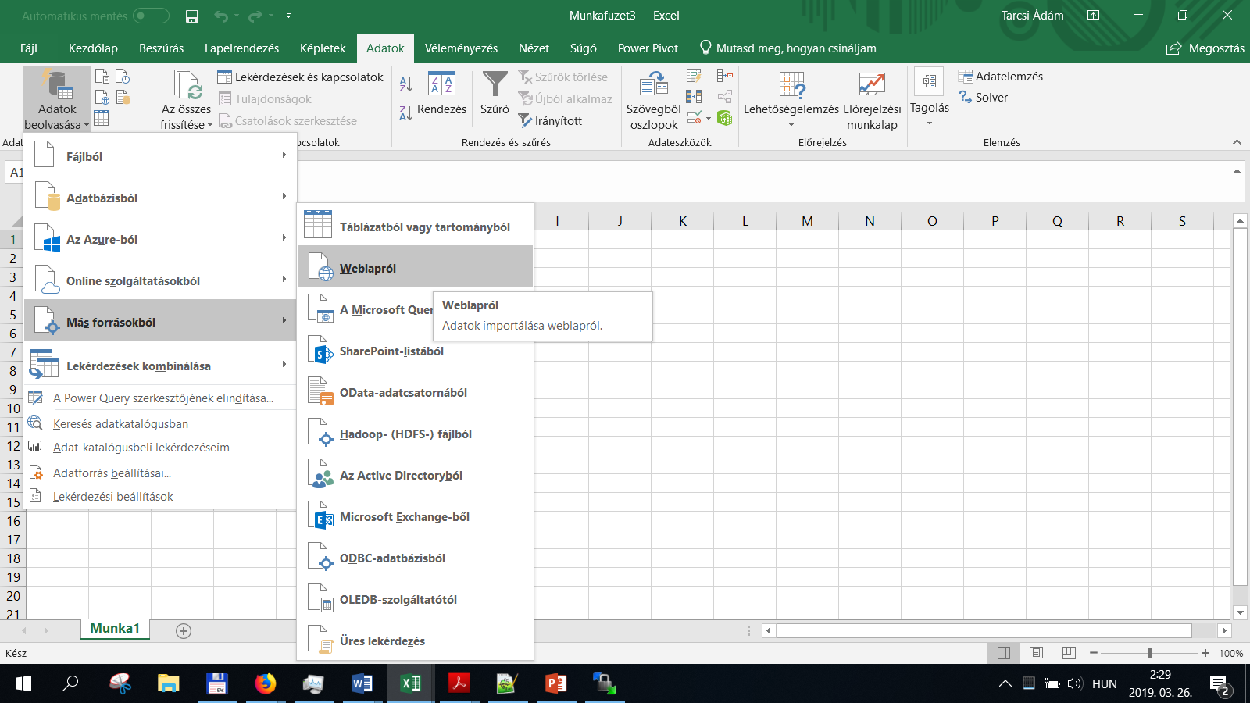
Power Query

Slide 7
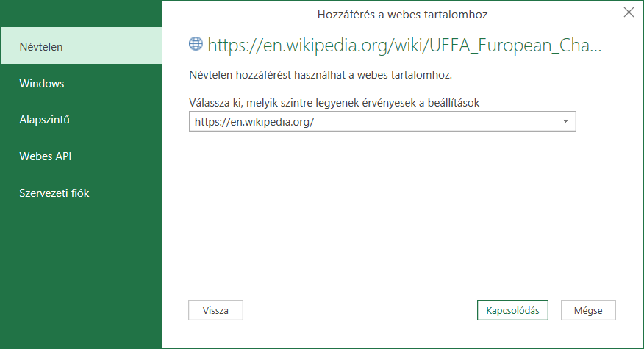
Power Query

Slide 8
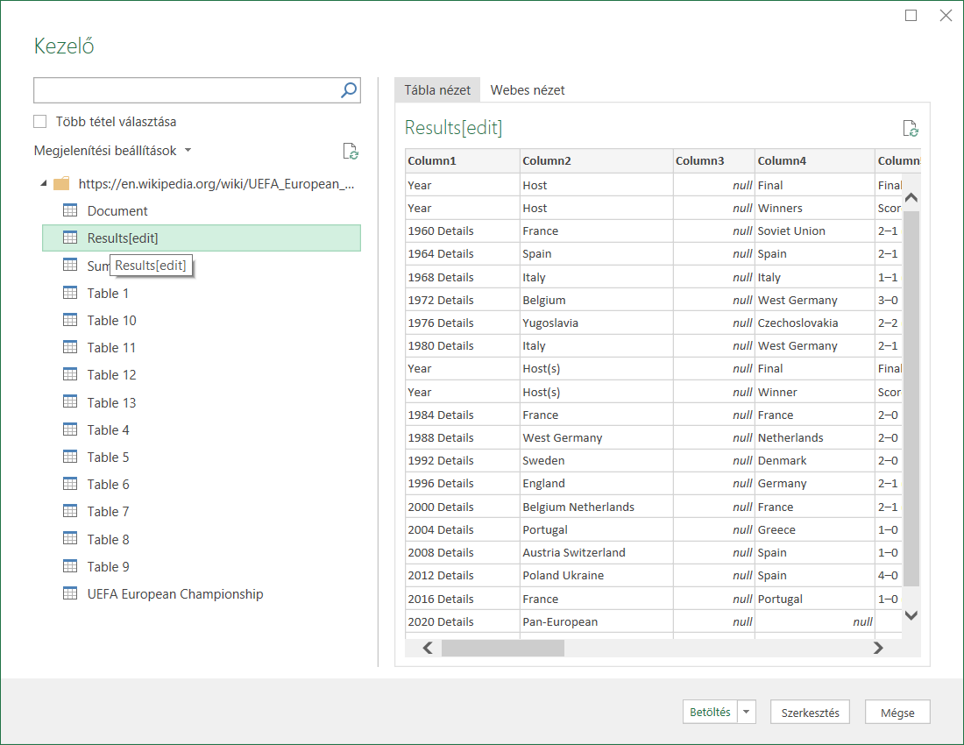
Power Query

Slide 9
Adattisztítás
Keresés / csere
Tisztítás
TISZTÍT() – nem látható karaktereket töröl
KIMETSZ() – szóközöket töröl
JOBB(), BAL(), KÖZÉP(), HOSSZ()
ÖSSZEFŰZ()
FKERES(), VKERES(), HOL.VAN()
Autoszűrő
Feltételes formázás
Gyorselemzés toolbar
Adat validálás: Adatok / Érvényesítés

Slide 10
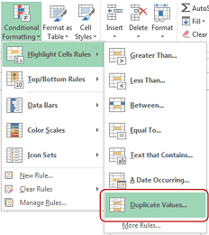
Adattisztítás
Duplikátumok

Slide 11
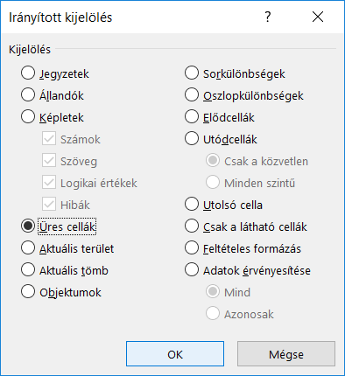
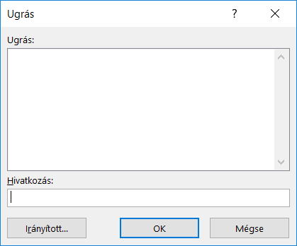
Adattisztítás
Üres (hiányzó értékek)
CTRL + Nyilak: a táblázat elejére-végére, vagy az üres értékhez ugrik (üresnél áll meg)
Rendezéssel / Szűrővel
Adatok / Ismétlődések eltávolítása
Ugrás ablakban (F5) → Irányított… gomb → Üres cellák

Slide 12
Speciális karakterek
^p - Paragraph Mark
^t - Tab Character
^? - Any Character
^# - Any Digit
^$ - Any Letter
^^ - Caret Character
^u - Section Character
^v - Paragraph Character
^c - Clipboard Contents
^n - Column Break
^+ - Em Dash
^= - En Dash
^e - Endnote Mark
^d - Field
^& - Find What Text
^f - Footnote Mark
^g - Graphic
^l - Manual Line Break
^m - Manual Page Break
^~ - Nonbreaking Hyphen
^s - Nonbreaking Space
^- - Optional Hyphen
^b - Section Break
^w - White Space

Slide 13
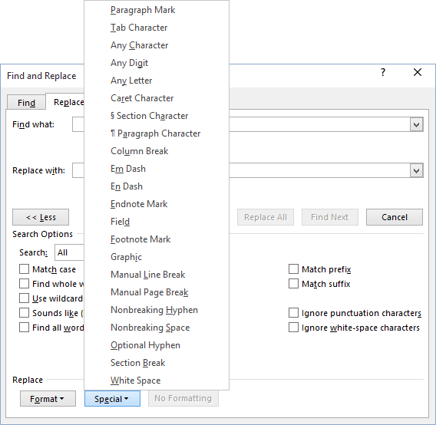

Slide 14
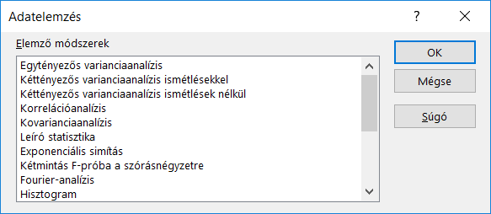
Analysis Toolpak
Adatok / Adatelemzés

Slide 15
Analysis Toolpak
Bővítmények között engedélyezni kell, majd az Adatok menü Elemzés, Adatelemzés paranccsal érhető el.
Az alábbiakat tartalmazza:
Varianciaanalízis
Korrelációanalízis
Kovariancaanalízis
Leíró statisztika
Exponenciális simítás
Kétmintás f-próba a szórásnégyzetre
Fourier-analízis
Hisztogram
Mozgó átlag
Véletlenszám-generálás
Rangsor és százalékos rangsor
Regresszióanalízis
Mintavétel
t-próba
z-próba
További információk és példák: https://support.microsoft.com/hu-hu/office/komplex-adatelemzés-az-analysis-toolpak-bőv%C3%ADtménnyel-6c67ccf0-f4a9-487c-8dec-bdb5a2cefab6

Slide 16
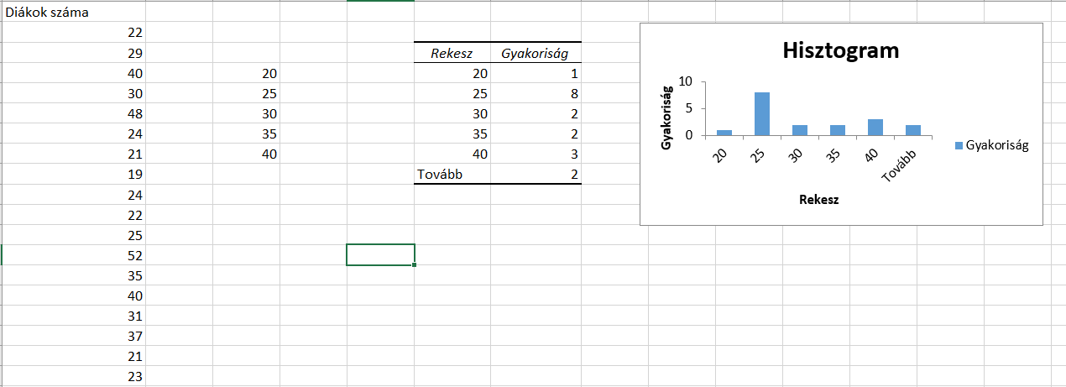
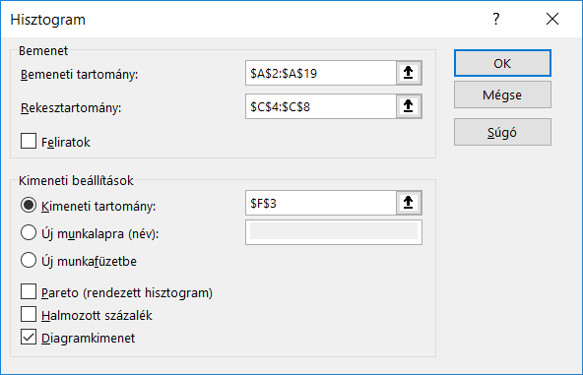
Hisztogram

Slide 17
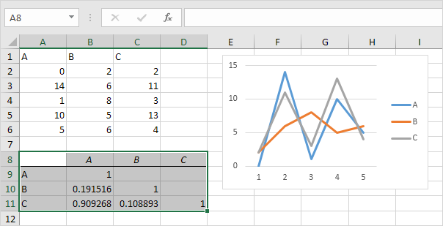
Korreláció

Slide 18
Kimutatás - Pivot

Slide 19
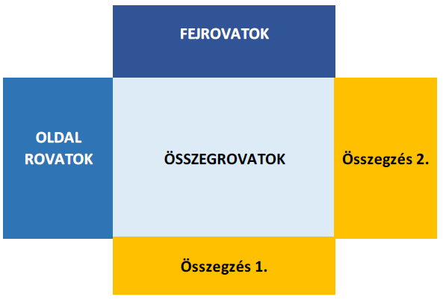
Szerkezete

Slide 20
Mikor jó a kimutatás?
Elemzések esetén, ha az adatok mélyére szeretnénk járni
Ha ilyen kérdések merülnek fel, akkor a képletek egyszerűen túl lassúak:
Milyen sörök mennek jól 11 óra után?
Mennyi sört adtak el január 18-án?
Melyik a legnépszerűbb sör szombaton, ha a hőmérséklet 10 fok alatt van?

Slide 21
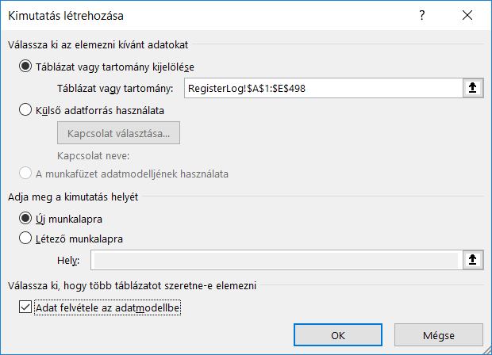

Slide 22
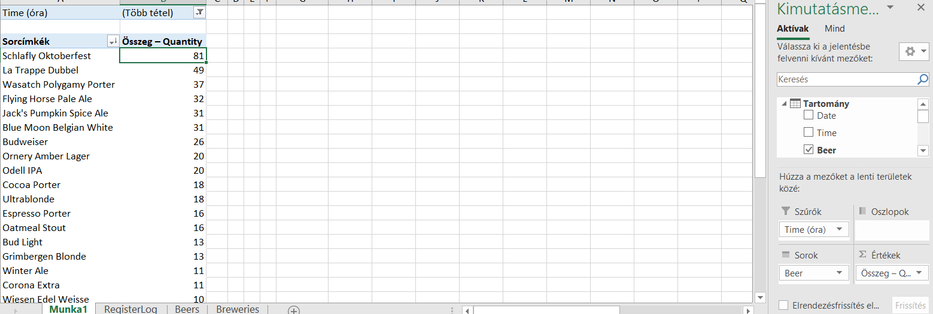
Este 11 után eladott sörök

Slide 23
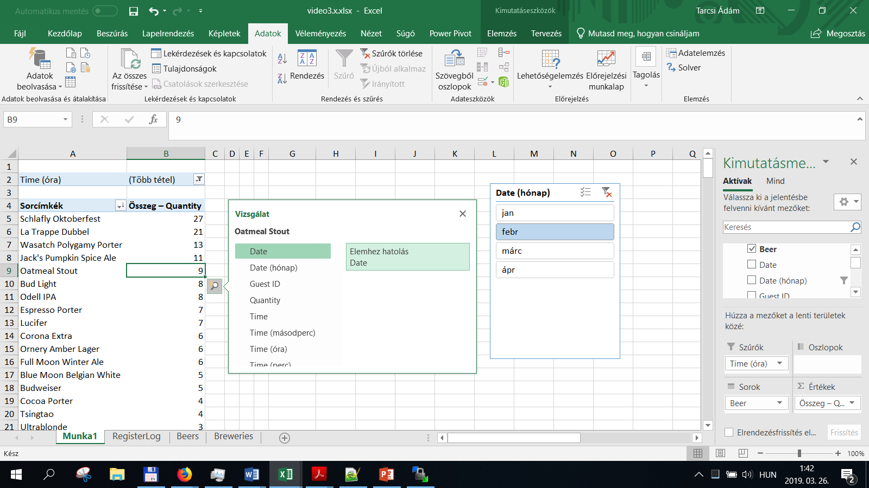
Gyorsvizsgálat

Slide 24
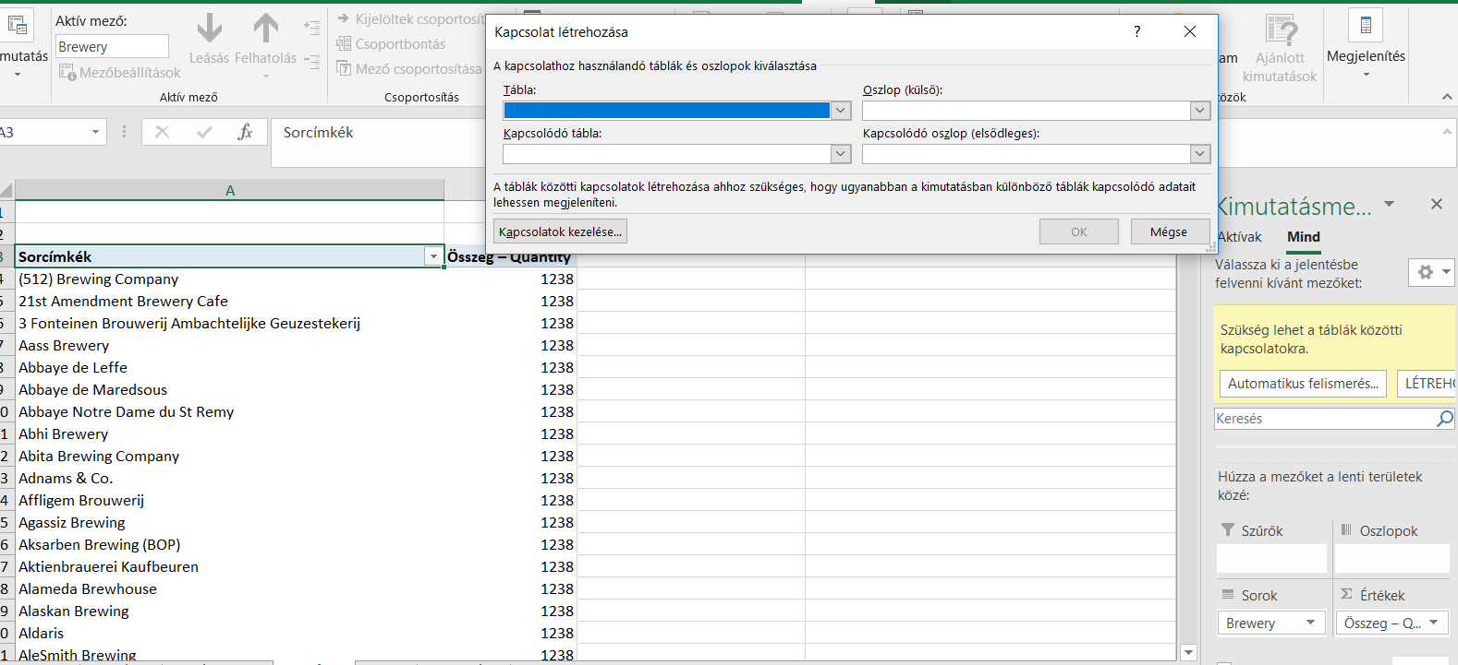
Adatmodell

Slide 25
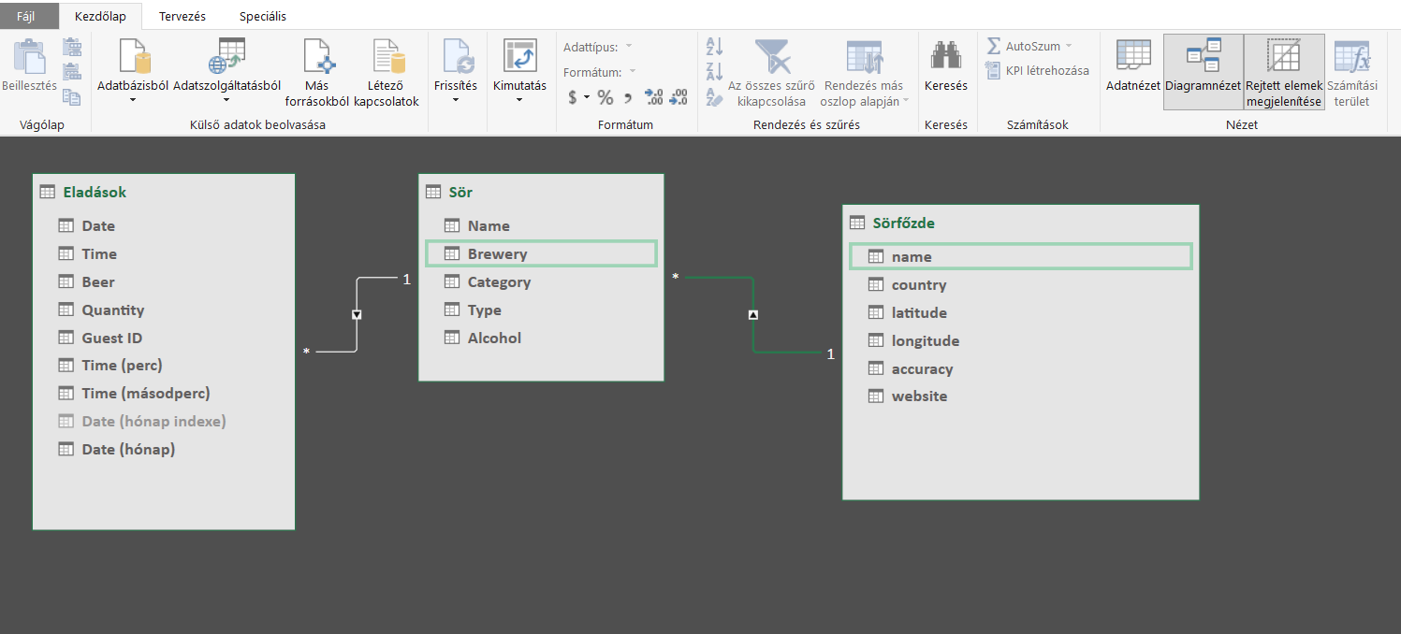
PowerPivot

Slide 26
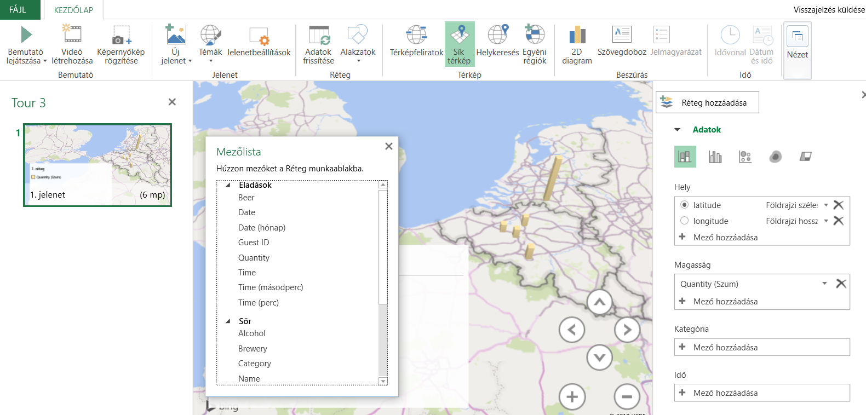
PowerMap (Beszúrás / 3D térkép)

Slide 27
PowerBI
Piacvezető üzleti intelligencia eszköz

Slide 28
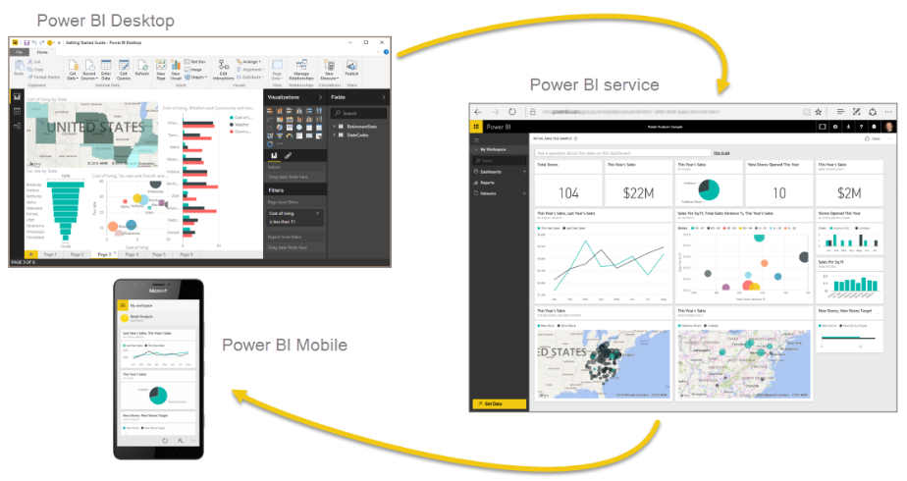
PowerBI
Piacvezető üzleti elemző megoldás (Gartner Magic Quadrant for Magic Quadrant for Analytics and Business Intelligence Platforms 2019, 2020)
https://powerbi.microsoft.com/en-us/
Letöltés: https://www.microsoft.com/hu-HU/download/details.aspx?id=45331
Önkiszolgáló, interaktív adatvizualizációk, dashboardok, jelentések készítésére.
100+ támogatott adatformátum, adatforrás.
Eredmények megosztása, publikálása (mobil, szerver, weboldalba beágyazás)
Vizuális történetmesélés, adatújságírás eszköz
Notes:
Az Excellhez képest több támogatott adatformátum, adatforrás, diagram és megosztási lehetőség.
Az előzőleg az Excelben mutatott Power Query, Power Pivot, Power View alapján.

Slide 29
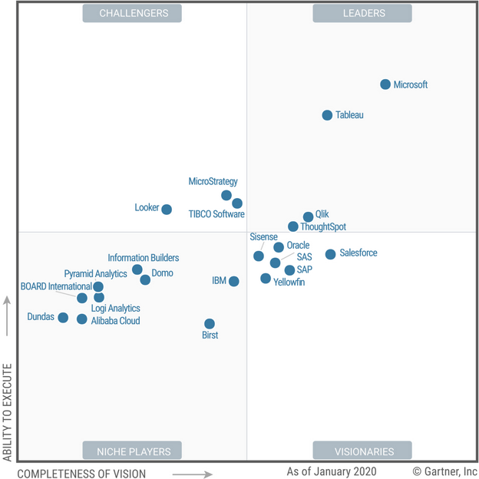
Gartner Magic Quadrant for Magic Quadrant for Analytics and Business Intelligence Platforms, 2020

Slide 30
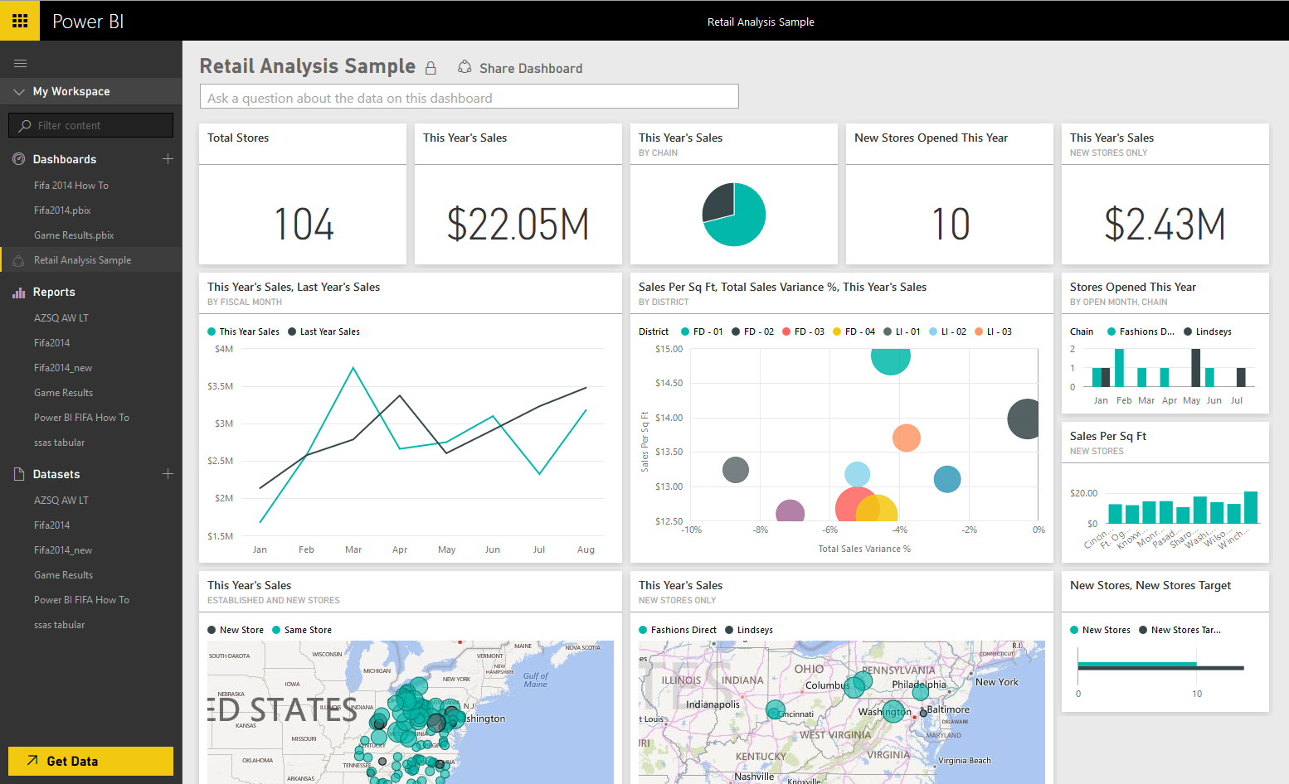

Slide 31
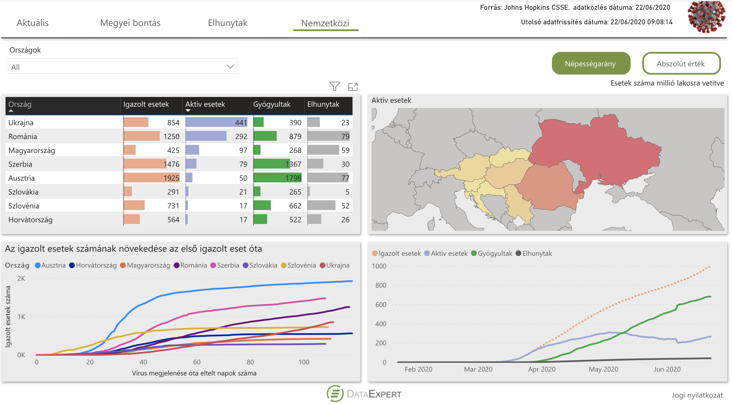
Néhány interaktív PowerBI példa
Koronavírus vizualizáció: https://dataexpert.hu/koronavirus
Shakespeare: PowerBI vizualizáció Azure Text Analytics API segítségével az egyes darabok szövegének elemzéséből, azonosítva többek között a hangulat változását: https://news.microsoft.com/en-gb/2019/04/23/breaking-bard-using-microsoft-ai-to-unlock-shakespeares-greatest-works/
MNB befektetési alapok statisztikája: https://staifs.mnb.hu/reports/powerbi/sta_ifs/BefAlapok_HU?rs:embed=true

Slide 32
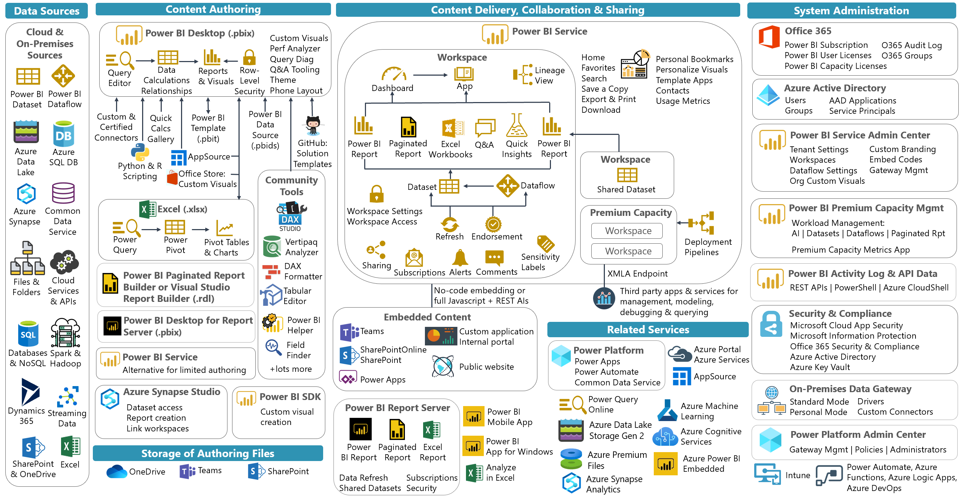
Notes:
Power BI architektúra, komponensek.
Forrás: http://CoatesDataStrategies.com/Diagrams

Slide 33
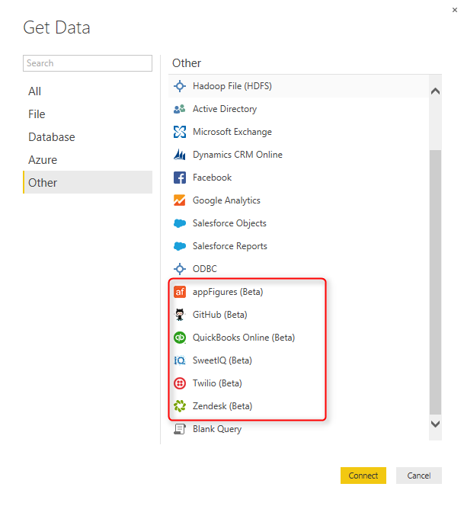
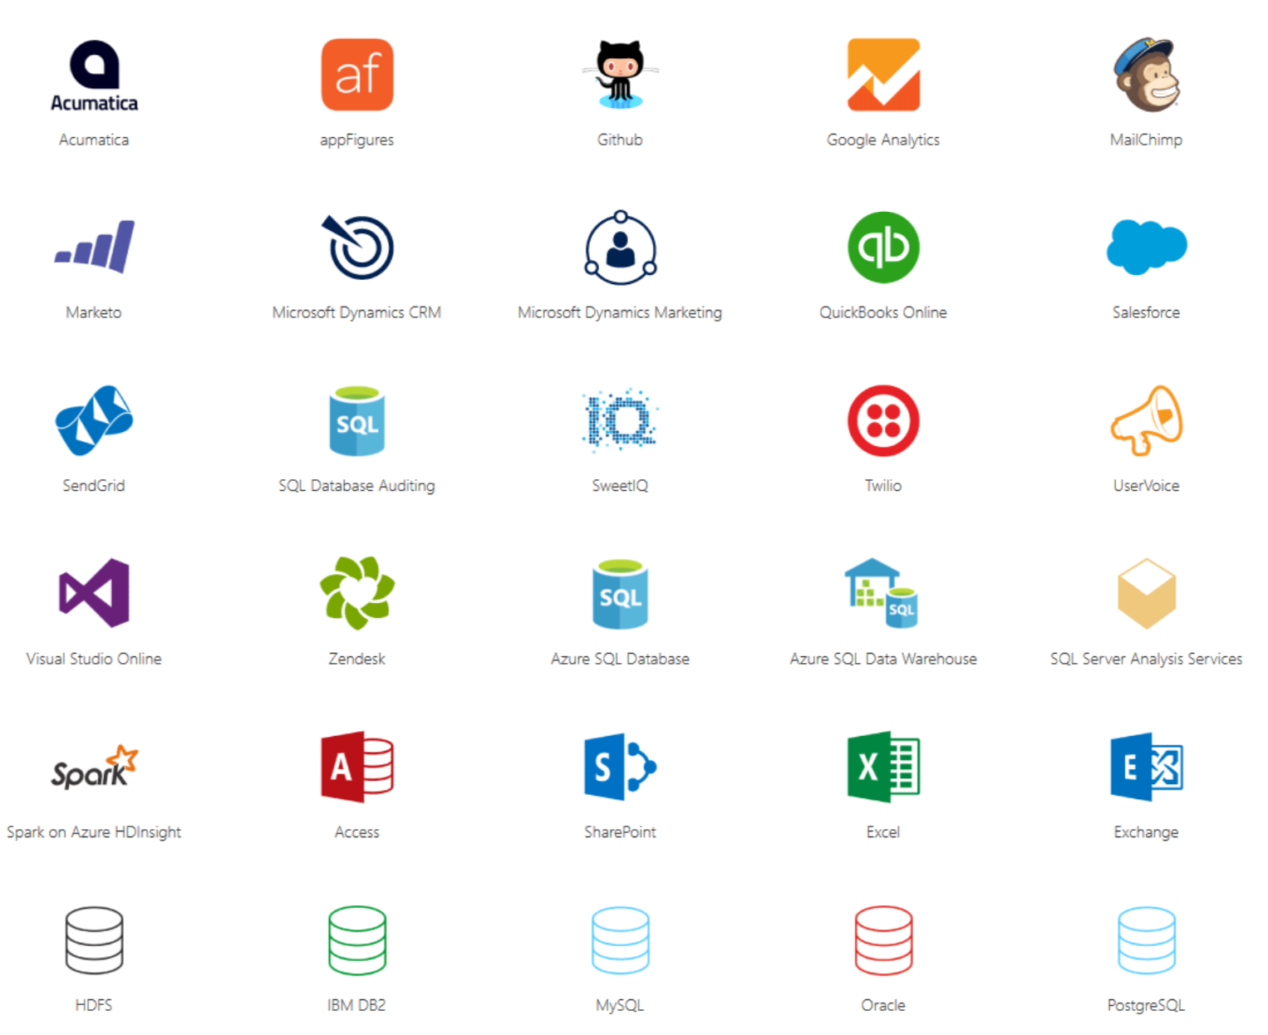
Adatforrások (példa)

Slide 34
Azure Cognitive Services használata Power BI-ban
Példa lépésről-lépésre
Notes:
A Power BI jelenleg az alábbi Azure Cognitive Services szolgáltatásokat támogatja: Hangulatelemzés, Kulcsszókeresés, Nyelvfelismerés és Képcímkézés.

Slide 35
Szövegelemzés
Vélemények értékelése az alábbi (FabrikamComments.csv) adatforrás használatával:
id | inreplyto | name | userid | emailaddress | datetime | topic | subject | comment | spamscore | votes
1102 | 0 | Donald Erie | derie | don@example.com | 9:04:00 | shipping | Insufficient packaging | I ordered three widgets last week and just received them. I am VERY disappointed in the way they were packed. The box was only about two thirds full of packing peanuts and the widgets were not individually wrapped. As a result they were able to bump up against each other while in transit. The display on one doesn't work at all and the other two are quite scratched up (look like they have been in service for years) though they do work fine. I have always been satisifed with your service and trust you will make this right, but I suggest you look into how you are packing these items. You will have a lot of unhappy customers otherwise. | 10 | 3
1103 | 0 | Jake Bering | jakeb | jake.bering@example.com | 9:37:00 | fulfillment | Wrong items again | Can't believe you fools shipped me the wrong items AGAIN. If you weren't the only company I've been able to find that even has these items, I would have stopped ordering from you a long time ago. I order weekly and it seems like at least once a month my order has some kind of foul-up. Waiting for the order to be corrected would set my business back so I need to keep extra on hand just in case. Not fair for me to have to carry extra inventory to make up for YOUR screw-ups! Hire someone who can tell the difference between a thingamabob and a whatchamacallit. If anyone reading this knows of another source please let me know. | 5 | 10
1104 | 0 | Ann Huron | annh | ahuron@example.com | 10:11:00 | praise | Fantastic! | Wow! I had NO IDEA that reciprocating garombles of such high quality even existed! And they're a steal, too; I've paid twice your asking price for garombles that weren't nearly as smooth in operation. Free ground delivery was a plus (the overnight shipping seems a little spendy though). We'll see how these actually hold up, but so far I'm sold! | 15 | 2
1105 | 1103 | David Columbia | davidc | davidc78@example.com | 10:15:00 | fulfillment | Re: Wrong items again | Jake, I've had similar problems tracking down another source of thingamabobs. (Or is it whatchamacallits you need?) I have found Contoso Supply to have thingamabobs but not reliably. Maybe if they started getting more orders for them this would improve. | 5 | 0
Notes:
A feladat végrehajtásához prémium Power BI account szükséges, amit oktatási intézmények időkorlátosan tudnak igényelni.

Slide 36
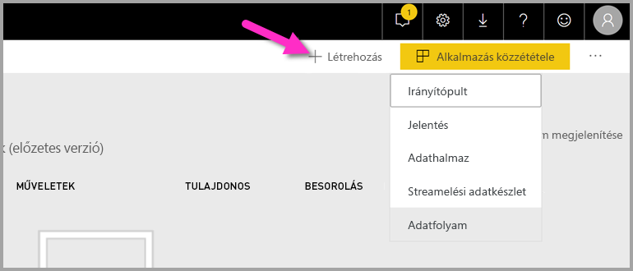
Adatforráshoz új projekt létrehozása

Slide 37
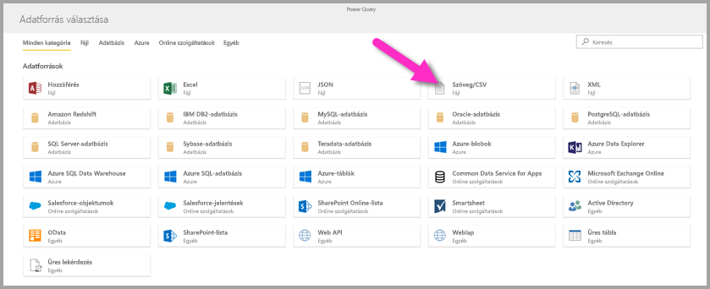
Adatforrás
Új entitások hozzáadása / az adatforrások menüjében a Szöveg/CSV elem:

Slide 38
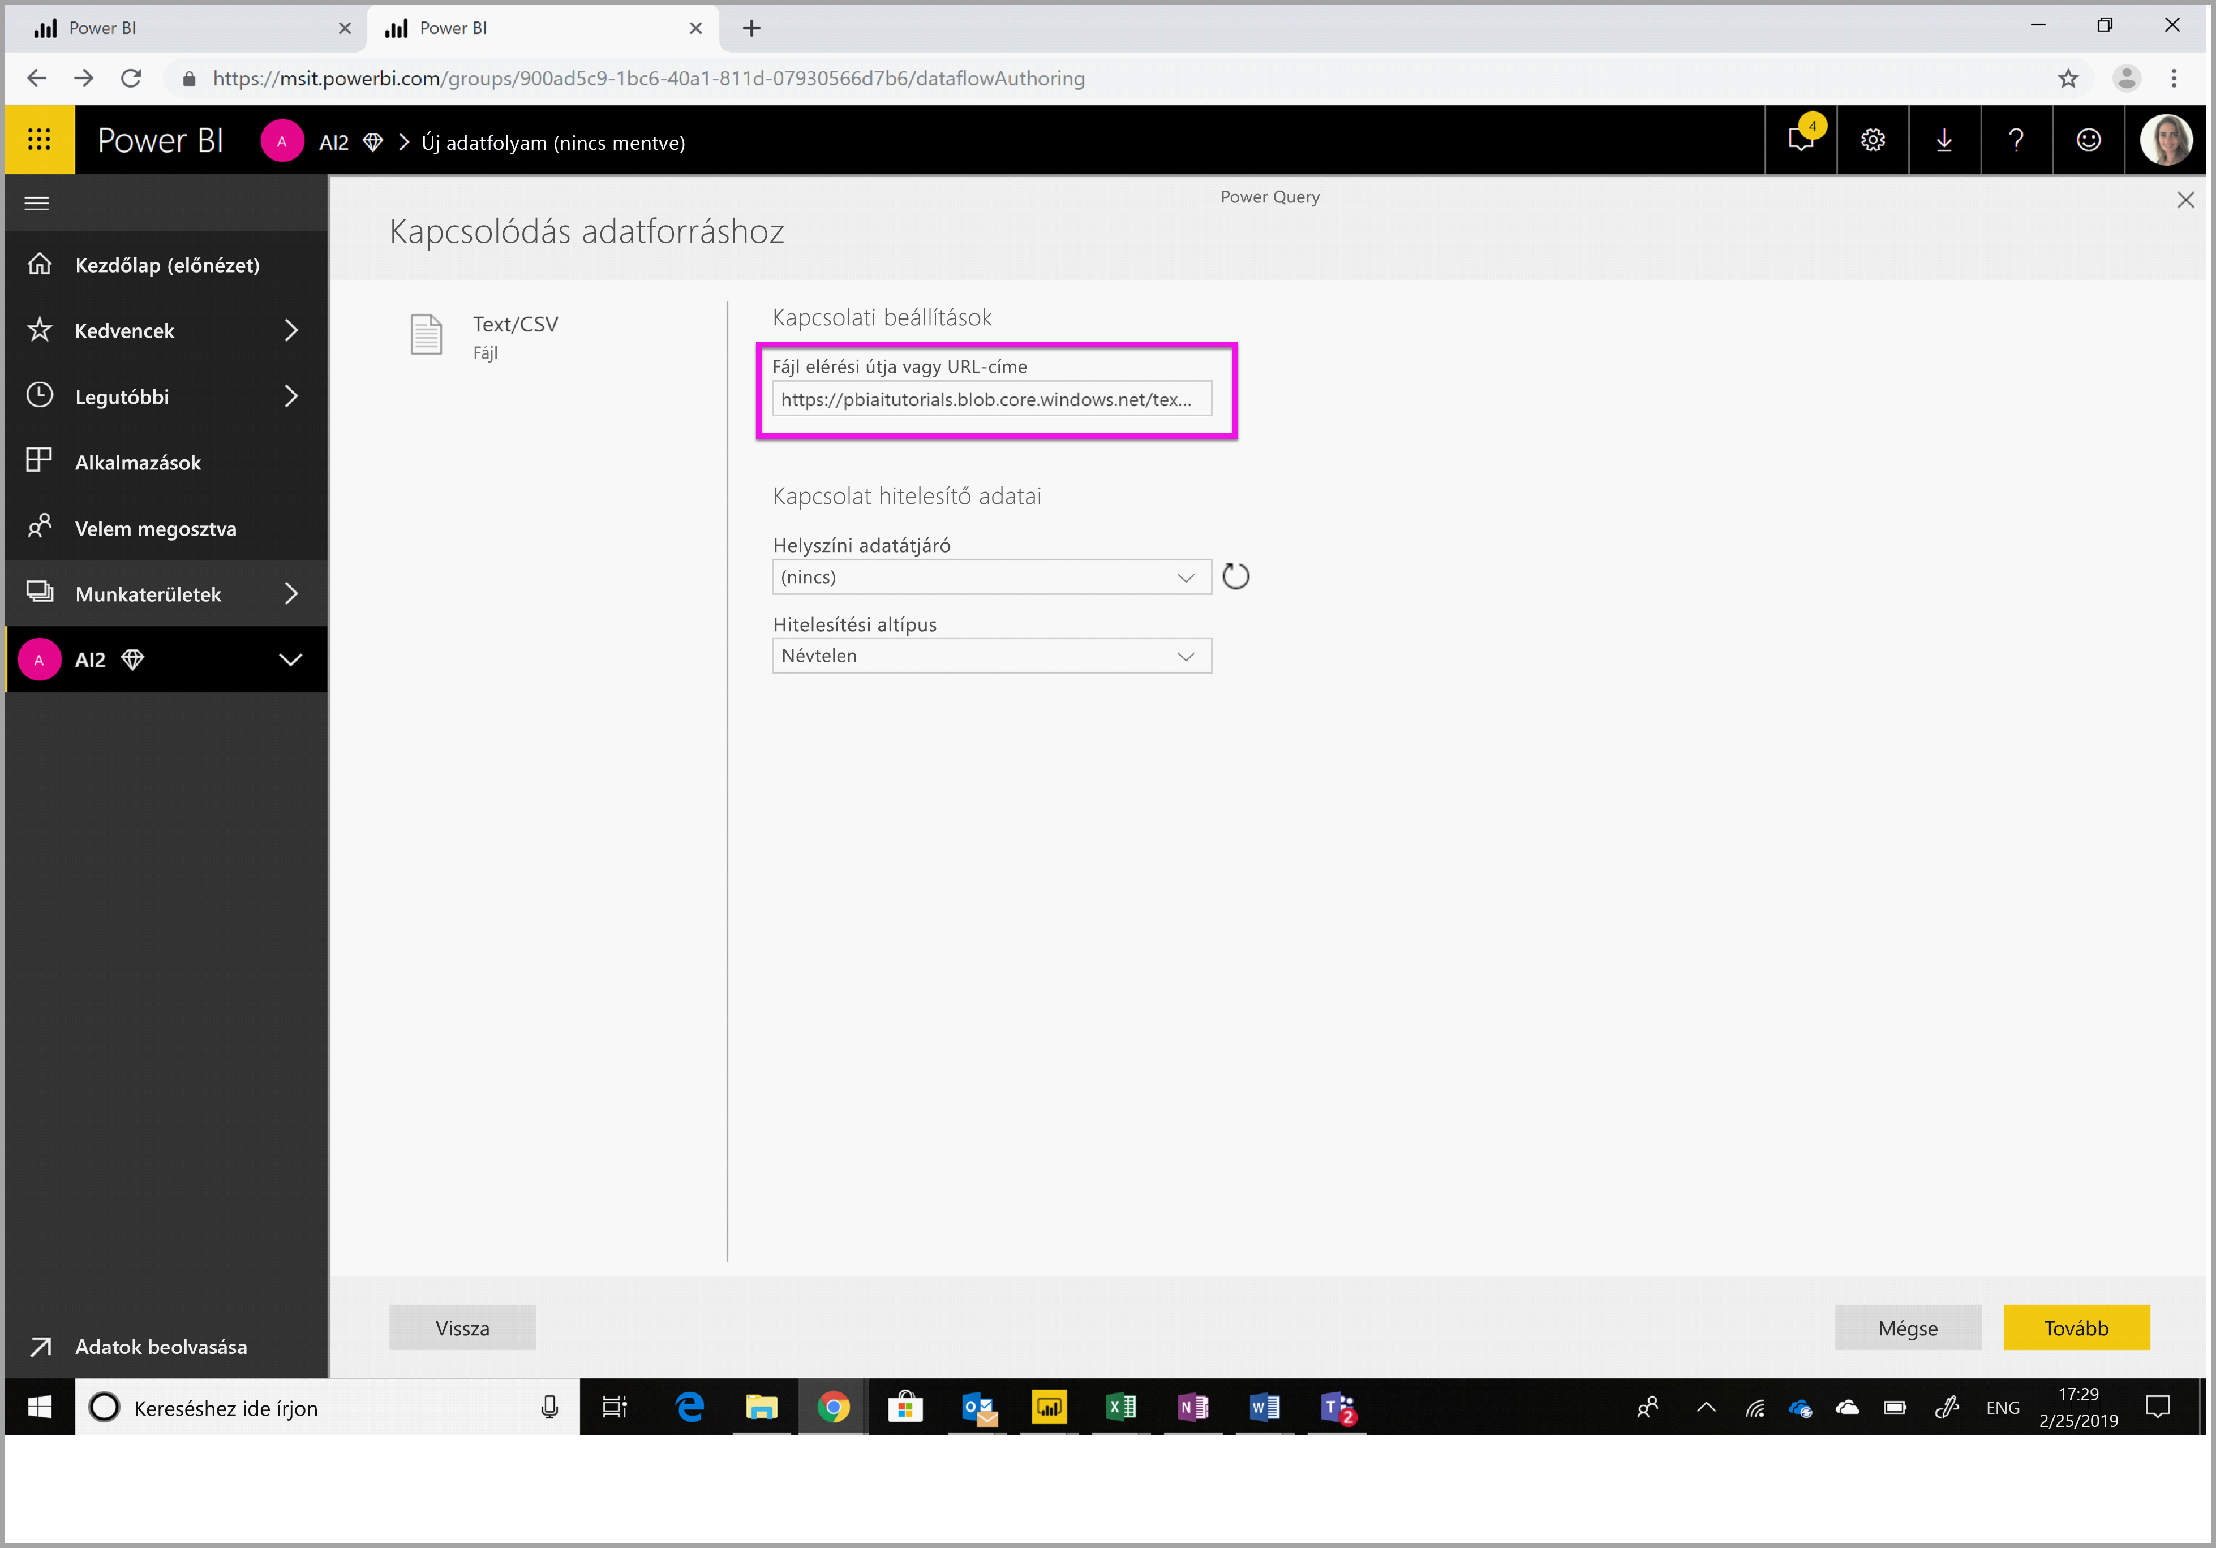
Adatforrás megadása
Tábla átalakítása majd az Első sor használata fejlécként elemet kiválasztva folytassuk

Slide 39
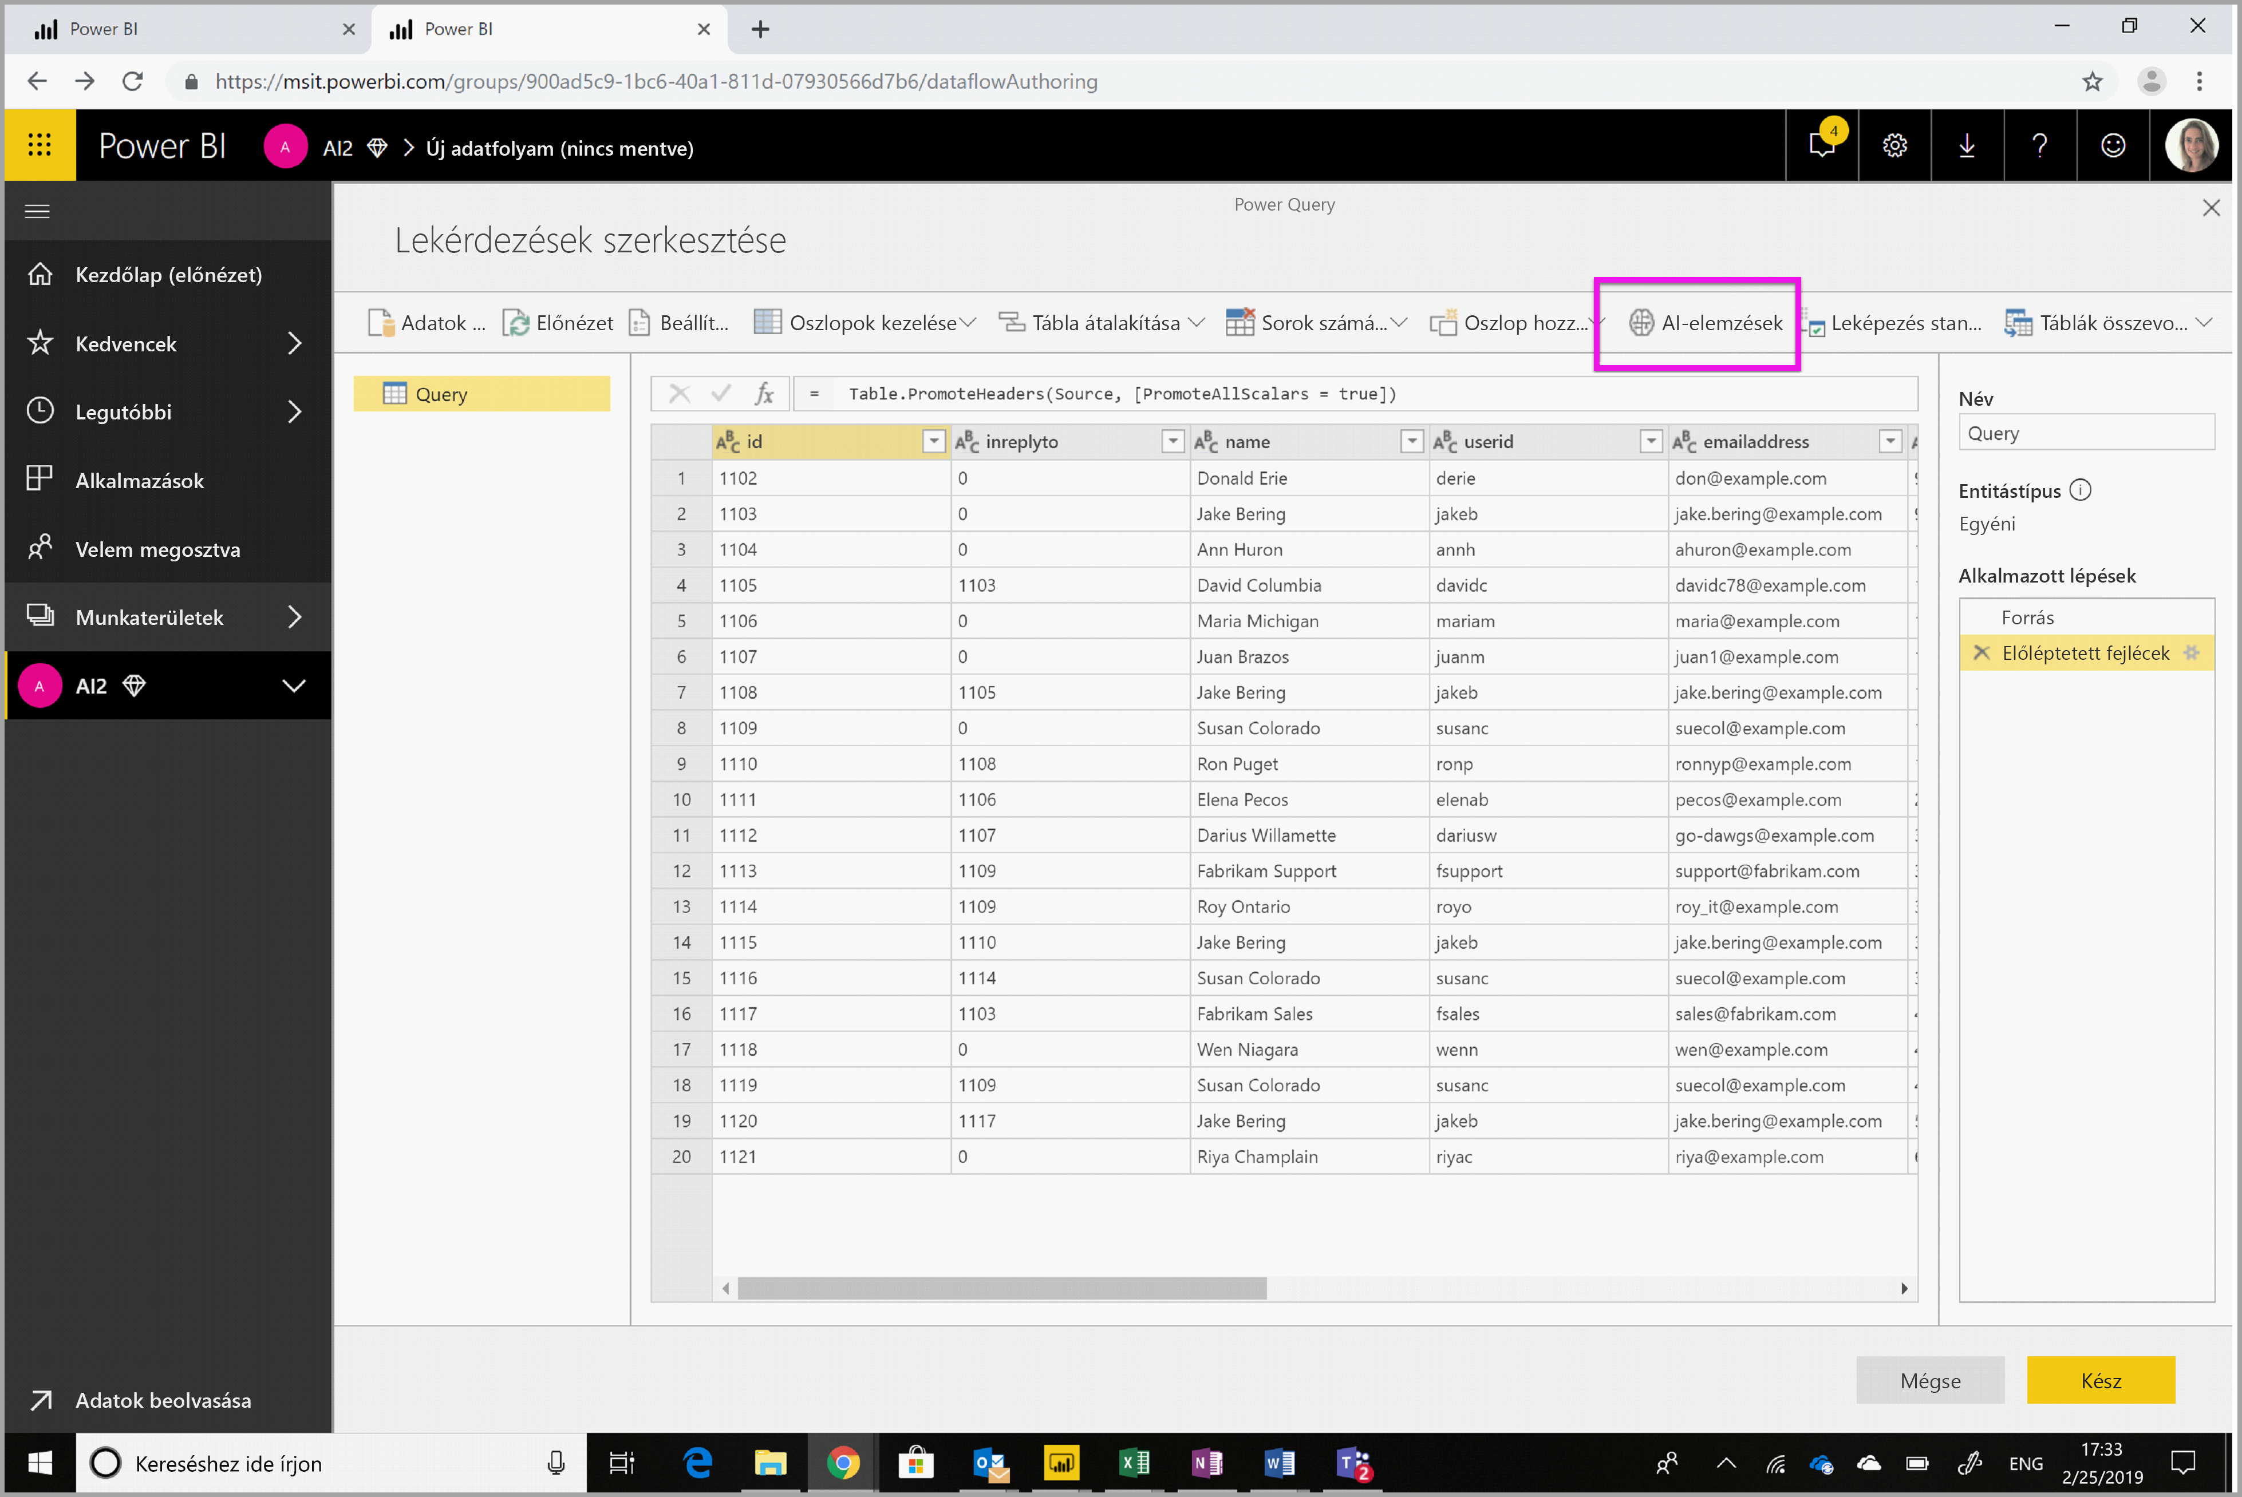
AI elemzés megadása
Power Query-szerkesztőben válasszuk az AI-elemzések lehetőséget.

Slide 40
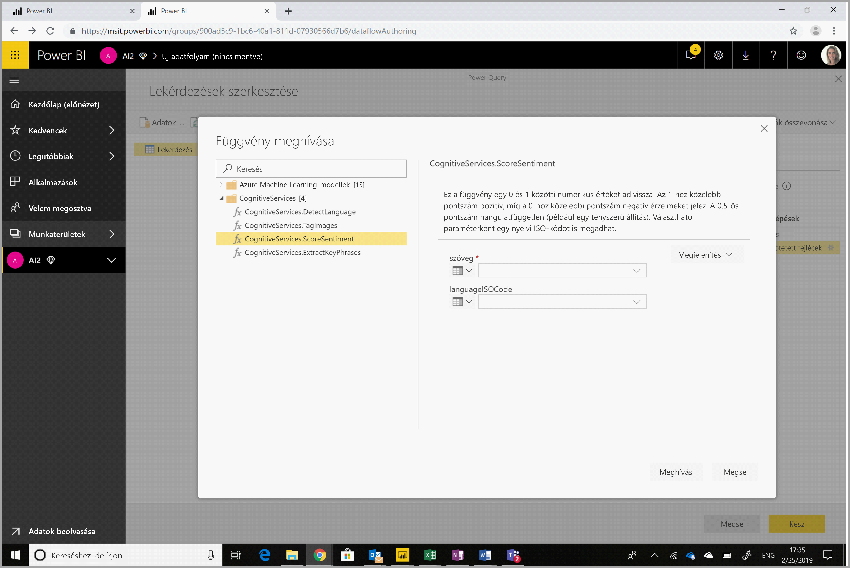
Cognitive Services beállítása
A Cognitive Services mappában tudjuk a szükséges függvényt kiválasztani, ami esetünkben a CognitiveSentiments.ScoreSentiment

Slide 41
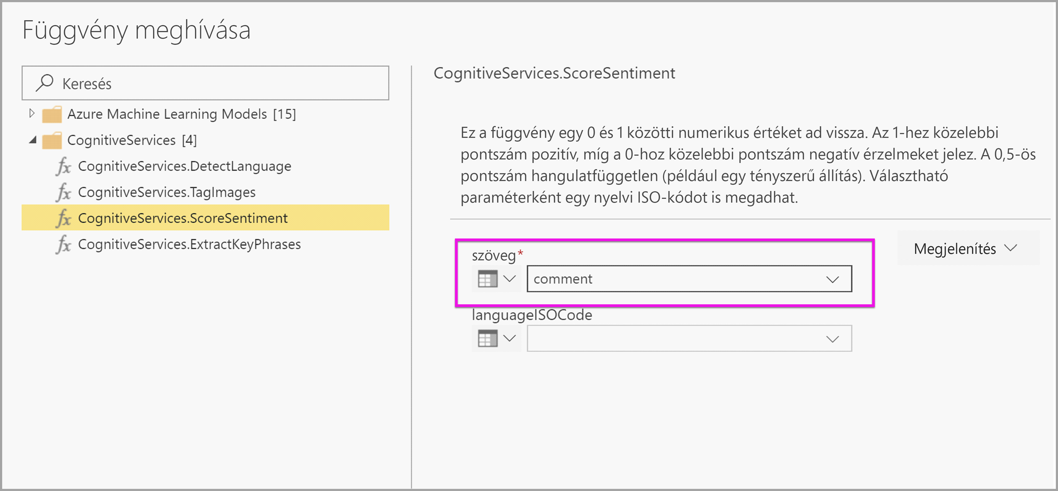
Függvény paraméterezése

Slide 42
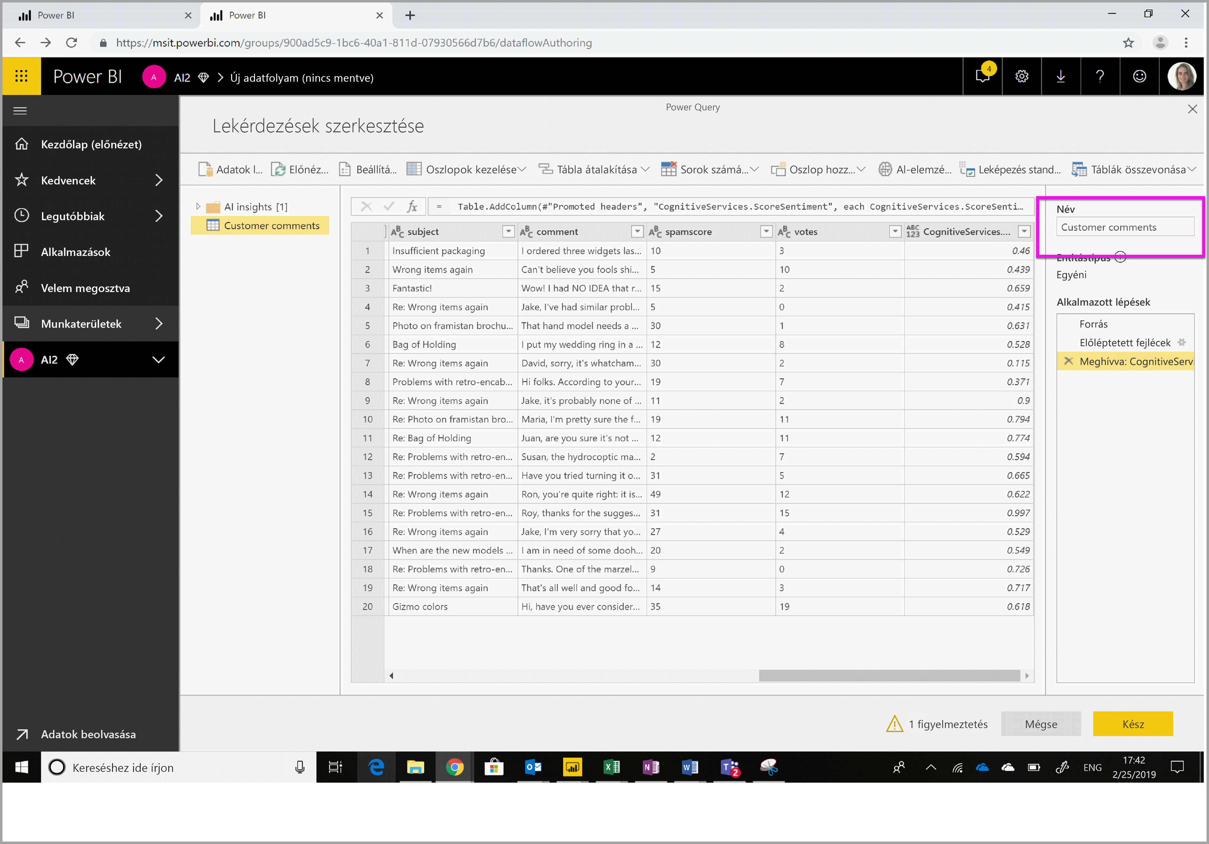
Eredmény megtekintése: AI elemzések – AI Insights

Slide 43
IoT szenzorok feldolgozása, Power BI integráció

Slide 44
Szenzor adatok feldolgozása
Komponensek:
TI SensorTag
Azure Account
EventHub
ASA – Azure Stream Analytics Service
Power BI

Slide 45

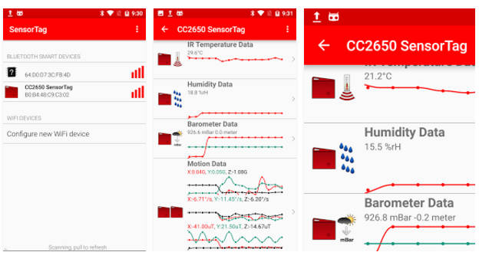
SensorTag (BLE 4.0)
Hőmérséklet, páratartalom, fényerő, giroszkóp, nyomógomb, magnetométer/iránytű, légnyomás
iBeacon
Bluetooth 4.0
https://play.google.com/store/apps/details?id=com.ti.ble.sensortag
https://itunes.apple.com/app/ti-sensortag/id552918064

Slide 46
Azure EventHub
Beállítási segédlet: https://docs.microsoft.com/hu-hu/azure/event-hubs/event-hubs-dotnet-standard-getstarted-send
Beállításokhoz: SensorEventGenerator
<appSettings> <add key="SBNameSpace" value="your service bus namespace" />
<add key="EHName" value="your event hub name" />
<add key="AccessPolicyName" value="name of policy having manage permission" />
<add key="AccessPolicyKey" value="your key" />
<add key="SensorName" value="any displaay name you want to give your sensor" />
</appSettings>

Slide 47
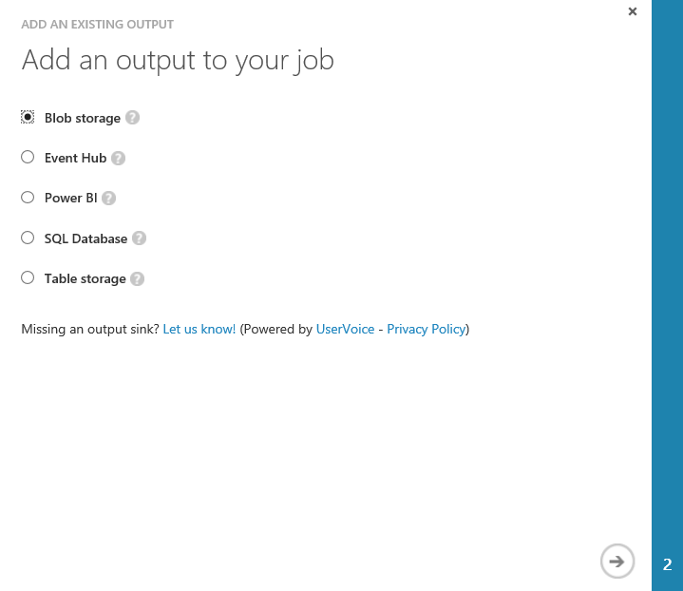
Azure Stream Analytics adatforrás – output tab

Slide 48
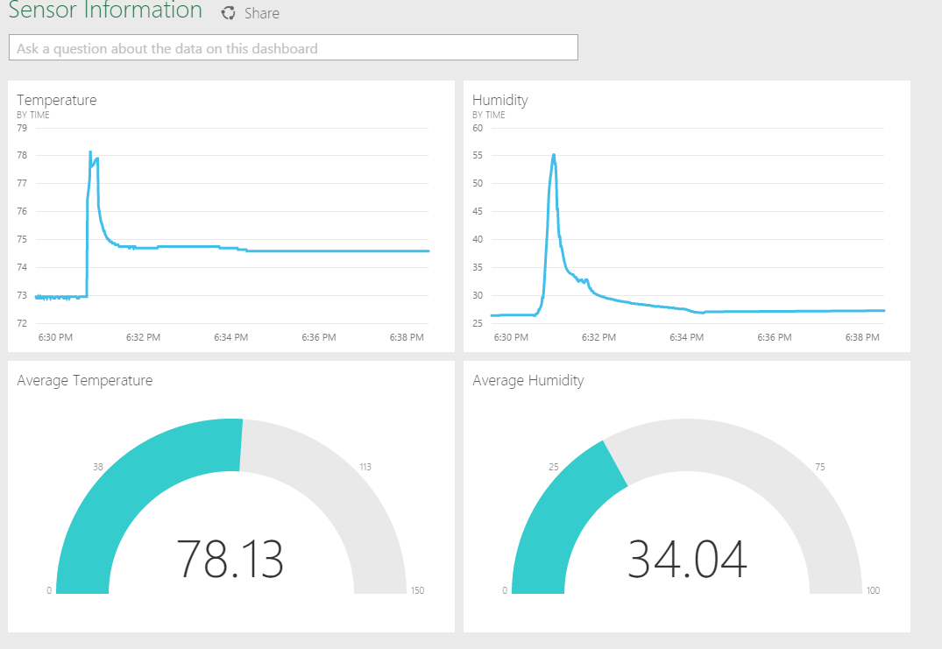
Power BI
Querry job:
SELECT max(hmdt) as hmdt , max(temp) as temp , time , 0 as minTemp , 150 as maxTemp , 75 as targetTemp , 100 as maxHmdt , 70 as targetHmdt FROM Input
GROUP BY TUMBLINGWINDOW(ss,1) ,time ,dspl

Slide 49
Köszönöm a figyelmet!

